Slide 1

RMUC 2026 | 哨兵整车系统
哨兵整车系统
决策端搭建进展汇报
感知 / 导航 / 自瞄 / 裁判通信 · 语义地图 · 在线 PPO
本次汇报重点
完整展示整车执行链路；重点汇报雷达站高层战术决策、语义地图、规则世界模型和在线 PPO 的搭建进度。
汇报人：俞典 · 2026-07-31 · 内部技术汇报

Slide 2
01 / WHOLE VEHICLE
02
整车系统分层：决策端是上层，不取代车端
雷达站战术决策（重点）
导航与底盘执行
感知、自瞄与通信
• 汇总全场结构化状态
• 选择 goal / target / fire mode
• 评估代价地图、局势与规则
• 触发低血量回补给等安全 skill
• 全局 JPS / 局部 ESDF / MINCO
• 局部控制与动态避障
• cmd_vel 仲裁与执行安全
• 不可达、碰撞、热量和弹药保护
• FAST-LIO / ROG-Map / 语义地图
• tracker / 火控 / 云台执行
• 裁判系统与 CDC 状态协议
• 雷达失联后的本地兜底
学习模块只输出战术意图；局部规划、自瞄与硬安全始终在车端闭环。

Slide 3
02 / ARCHITECTURE
03
雷达站端到端决策链路
雷达 / 裁判态势
决策与语义规则
Radar Tactical State
车端仲裁器
导航与底盘
感知与自瞄
敌我坐标、HP、时间、建筑、金币
→
候选目标、PPO、recovery、安全 skill
→
99 B 固定帧 / TTL / 优先级 / fallback
→
一级 action / 二级态势 / 三级本地兜底
→
JPS、MINCO、ESDF、cmd_vel mux
→
定位建图、tracker、火控、云台
闭环：雷达站下发战术意图；车端仲裁、导航与自瞄反馈路径、伤害、死亡和执行失败原因。

Slide 4
03 / VEHICLE STACK
04
Gazebo 整车执行底座：已有模块与接口
定位与地图
全局与局部导航
底盘仲裁
FAST-LIO TF 链；ROG-Map、/map、/local_grid_map、/local_esdf。
/navigation/goal_pose → JPS global path → MINCO trajectory → ESDF local controller。
cmd_vel_mux 在 teleop / navigation / timeout_stop 之间仲裁；车端唯一发布 /cmd_vel。
直接火控仿真
三层决策仲裁
本项目接入点
TrackedUnits → FireControlNode → serial/send → autoaim_bridge → Gazebo 云台关节。
Radar Action / Radar State / Local Only；TTL、滞回、冷却和本地硬安全。
向仲裁器提供 TacticalAction 与雷达态势；不直接越过 ROS 导航与自瞄节点。

Slide 5
04 / SEMANTIC MAP
05
黑白可通行图与语义层分离
硬约束层
黑白障碍、车体可通行性、A* 禁止穿越。
语义与收益层
补给、基地、前哨、堡垒、中央高地、隧道等独立 JSON 多边形。
标定与使用
地图坐标为 28 × 15 m；语义区服务于规则、reward、cost 与 Foxglove 可视化。
原则：语义区不覆盖硬障碍；地图收益必须通过正式规则触发，不把颜色当作奖励。

Slide 6
05 / TARGET SELECTION
06
车辆目标选择：从“分类输出”升级为候选成本评估
•
目标是否存活、是否可攻击
每辆敌方地面车的候选特征
•
A* 到合法射击站位的可达性
可达
A* standoff path
•
真实路径代价与动态威胁风险
风险
path risk / enemy threat
•
射击站位距离与预期有效 DPS
收益
expected DPS / target HP
•
目标 HP、武器威胁、基地攻击压力
紧急度
base / outpost pressure
•
己方/敌方前哨、时间、低血量 recovery 状态
约束
视线、射程、弹药、热量
状态：候选特征与互斥中央高地规则已实现；新网络需全新训练，当前已暂停以优先完成汇报。

Slide 7
06 / WORLD MODEL
07
1 Hz 规则世界模型：训练高层战术，不替代实车物理
交战
建筑
复活
车辆有效 DPS：3 m / 5 m 分层；英雄保留 4 秒 42 mm 节奏；地面单位不能攻击空中。
前哨存活时基地无敌；建筑伤害要求停留 2 秒且 5 m 内无敌方地面车。
读条与比赛已进行时间相关；补给区或基地低血量时读条 4 倍。
回血
陪练
边界
补给区 10% HP/s；4 分钟后脱战 6 秒可达 25% HP/s。
11 个冻结 offlineRL 角色给出路线/建筑意图；贴身合法交战由 reactive auto-aim 补齐。
金币、远程回血、立即复活、虚弱解除与细粒度弹道尚未完整接入。

Slide 8
07 / SAFETY SKILLS
08
低血量回补给：规则驱动的安全 skill
HP ≤ 25%
锁定 healing_2
HP ≥ 90%
→
→
为什么这是安全 skill 而不是让 PPO 自己猜
旧策略曾在 80 HP 停留中央高地。现在 recovery 在观测 mask 与执行层同时生效；PPO 不会因为动作被静默改写而学到错误因果。

Slide 9
08 / DECISION INTERFACE
09
与 Gazebo 三层决策蓝图的接口：雷达站负责一级
一级：Radar Action
二级：Radar State
三级：Local Only
本项目输出 TacticalAction：GO_TO / PURSUE / DEFEND / RETREAT / SUPPORT，带 target、goal、约束、TTL、优先级和 fallback。
action 过期但态势仍新鲜时，哨兵端行为树 + 效用函数读取敌我位置、HP 与语义地图自主排序。
雷达站超时后，Gazebo/车端依赖视觉、激光、里程计、本地 ESDF 与语义地图保守兜底。
RadarTacticalStateWireV1（99 B，CRC、序列号、TTL）
CDC / 裁判交互链路 → latest_radar_state → 车端仲裁器 → /navigation/goal_pose 与自瞄优先级
车端已有导航：/navigation/goal_pose → JPS 全局路径 → MINCO/ESDF 局部控制 → /cmd_vel；雷达站不直接发布底盘速度。

Slide 10
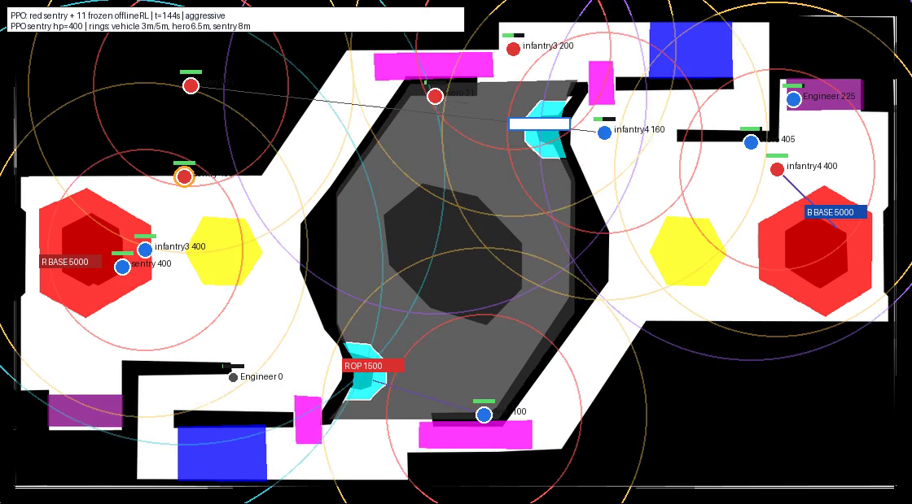
09 / REPLAY EVIDENCE
10
统一标注回放：用于验证链路，不用于宣称真实胜率
统一渲染合同
无网格比赛底图；固定字体、血条、建筑 HP、射程环、意图线和伤害线。
可核验数据
steps.csv、units.csv、combat_events.csv、summary.json 与 MP4 同步生成。
本次规则回放
420 秒；蓝方会贴身反击；红哨兵触发多段回补给。旧 PPO 仅作规则回归，不作最终策略。
回放目的：发现“贴脸不打、早期推塔、低血量不回补给”等系统错误，再反馈给世界模型和训练。

Slide 11
10 / STATUS
11
当前完成项、已发现问题与结论边界
已完成
已暴露并修正
不能过度解读
语义地图对齐与可视化
0.1 m A* 与成本图
11 角色 offlineRL 陪练接入
规则交战、建筑、复活、补给
主动猎杀 reward / 低血量 recovery
标准回放与 telemetry
陪练 target=none 导致贴脸不打
建筑目标曾绕过 2 秒停留规则
复活后错误清空弹药
低血量错误离开补给区
中央高地曾被建模为无条件收益
单局 red_win / blue_win
离线 held-out 分数
世界模型中的单一陪练池
未标定的实车速度、命中率、通信误差
尚未训练完成的候选目标版本

Slide 12
11 / ROADMAP
12
下一阶段：先稳定对手，再训练主哨兵，再接入 Gazebo/实车
A
冻结规则
补齐金币、远程回血、立即复活、弱化与高地占领细节；固定回归场景。
B
稳定陪练池
按角色与风格做 leave-one-style-out；检查路线、交战、建筑推进分布。
C
候选目标 PPO
在主动反击陪练环境重新训练；比较基地守护、有效 DPS、胜率与熵。
D
实车标定
接入雷达状态、车端导航、射击命中和通信延迟；收敛仿真参数。

Slide 13
核心结论
雷达站端决策系统已经具备
“可运行、可回放、可校验”的最小闭环。
下一步不再只是增加 reward，而是用稳定规则、真实陪练分布和逐目标路径代价，让哨兵学会在进攻、回补给与基地防守之间做长期选择。
雷达站高层决策 × 车端传统执行 × 可验证规则世界模型

